Slide 1
Progetto Accoglienza
A.S. 2024-2025
Prof.ssa Maria Rosa Oriolo
Prof. Flavio Di Carlo

Slide 2
Il progetto si è articolato in 2 fasi distinte:
PRIMA FASE, DI INGRESSO
Organizzazione orari di entrata delle classi
Accoglienza delle classi
Incontri con Università degli studi «La Sapienza» per la presentazione del Progetto “I giovani e il gruppo-classe: benessere, risorse e capacità sociali”
SECONDA FASE, DI INDAGINE
Somministrazione dei questionari alle Classi Prime, Seconde e Terze (novembre 2024, aprile 2025)
(un ringraziamento particolare va ai coordinatori delle classi prime, seconde e terze che hanno supportato questa fase con gli studenti)

Slide 3
Seconda fase, il questionario
(con la partecipazione del Prof. Livi e dei Ricercatori della Facoltà
di Medicina e Psicologia, Dipartimento dei Processi di Sviluppo e Socializzazione)
Obiettivi del progetto:
analisi dei processi di socializzazione
valutazione del clima di classe e delle percezioni di ogni studente circa la vicinanza psicologica con i compagni
valutazione delle percezioni riguardo a ciò che ogni studente si aspetta dal suo percorso scolastico

Slide 4
Clima scolastico : la relazione con i docenti e il rapporto con
compagni e le compagne
La motivazione scolastica: insieme di propositi che guidano gli studenti e le studentesse a mettere in atto comportamenti finalizzati all’apprendimento e al raggiungimento del successo scolastico, attraverso l’analisi di due attributi: Mastery e Performance

Slide 5
CLIMA SCOLASTICO
La qualità della relazione docente/studente è stata studiata tramite una batteria di domande, quali:
I miei insegnanti mi incoraggiano nello studio
Mi fido dei miei insegnanti
Quando sono con i miei insegnanti, mi sento a mio agio
So di poter condividere la mie esperienze personali con i miei insegnanti
Tra me e miei insegnanti c’è un forte legame
Nelle difficoltà, so di poter contare sui miei insegnanti
I miei insegnanti mi accettano per quello che sono
Di fronte ai miei insegnanti, mi sento libero di esprimere le mie idee
I miei insegnanti non fanno preferenze in classe e ci trattano tutti allo stesso modo
Se dovessi essere in disaccordo con i miei insegnanti, so di poter affrontare la questione serenamente

Slide 6
CLIMA SCOLASTICO
La qualità della relazione studente/studente è stata studiata tramite una batteria di domande, quali:
Mi piace studiare e/o svolgere le diverse attività scolastiche proposte dai docenti con i compagni della mia classe
In caso di difficoltà o dubbi su quello che gli insegnanti spiegano durante le lezioni, mi piace confrontarmi con i miei compagni per informazioni o chiarimenti
Quando l’insegnante assegna un compito difficile, questa classe si impegna nella collaborazione reciproca (ad esempio condivisione degli appunti), sul confronto sugli argomenti che sono meno chiari sulle materie più difficili
Questa classe condivide tutte le informazioni necessarie per affrontare al meglio il programma scolastico, in modo tale che nessuno rimanga indietro
In questa classe, gli studenti si aiutano per ottenere il massimo nello studio

Slide 7
MOTIVAZIONE SCOLASTICA
Quali sono i fattori associati agli orientamenti motivazionali?
La motivazione scolastica è un costrutto di natura socio-psicologica, influenzato non solo dalle caratteristiche di ogni persona ma anche da:
aspettative, obiettivi e qualità delle relazioni familiari/genitoriali
aspettative, obiettivi e qualità delle relazioni con i docenti
sistema motivazionale dei compagni e qualità delle relazioni nella classe
Tutti questi aspetti hanno un impatto sul concetto che ogni studente ha di sé e sulle sue aspettative future

Slide 8
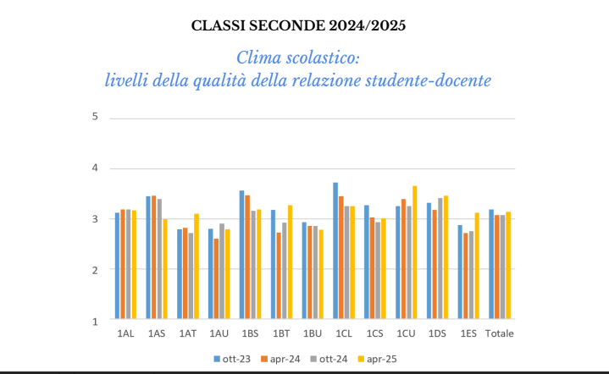

Slide 9
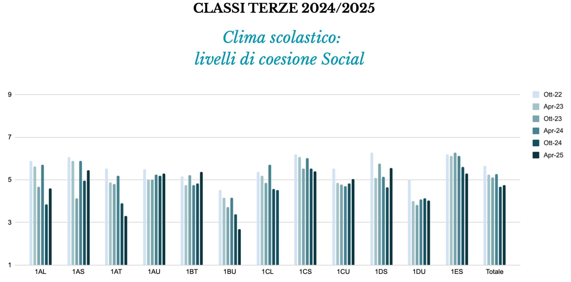

Slide 10
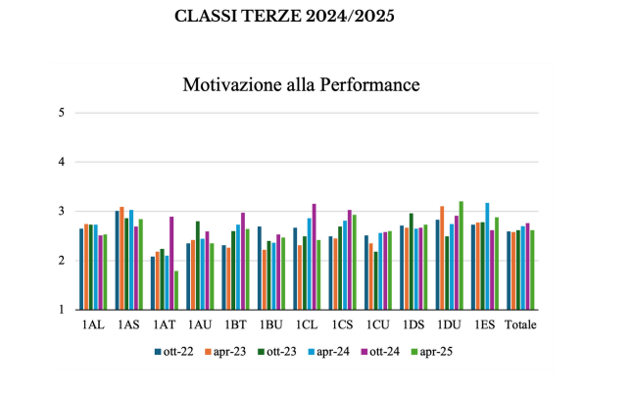

Slide 11
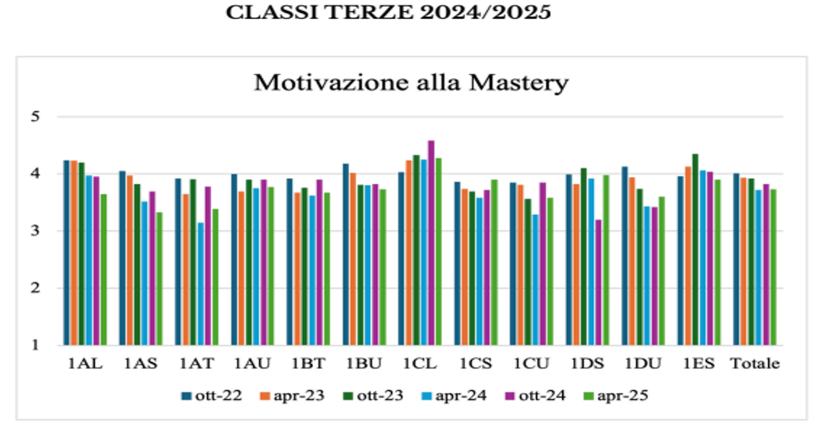

Slide 12
PER QUALSIASI APPROFONDIMENTO, VI RIMANDIAMO ALLA LETTURA DELLA RELAZIONE DELLA SAPIENZA E VI INVITIAMO CALDAMENTE A PARTECIPARE ALL’INCONTRO CON LO STAFF DELLA SAPIENZA, IL PROSSIMO SETTEMBRE, PER L’ANALISI DEI DATI.

